Slide 1

Готовим 11 класс к ВПР по английскому языку: лексико-грамматические задания
Буров Илья Михайлович,
ведущий методист издательства «Титул»

Slide 2
Возможные трудности:
недостаточный лексический запас у учащихся;
пробелы в знаниях грамматики;
не знакомы с форматом заданий;
не выработана стратегия выполнения подобного типа заданий;

Slide 3
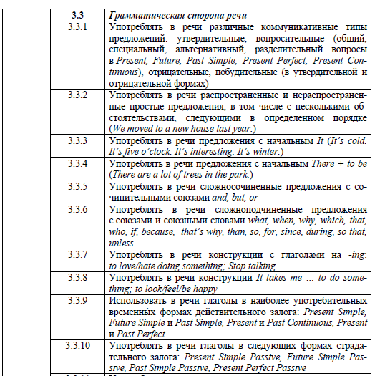
Кодификатор требований к уровню подготовки выпускников образовательных организаций для проведения ВПР по ИЯ составлен на основе ФК ГОС среднего (полного) общего образования по ИЯ (базовый и профильный уровни) (приказ Минобразования России от 05.03.2004 № 1089) с учетом обязательного минимума содержания основных образовательных программ (базовый уровень)
ВПР

Slide 4
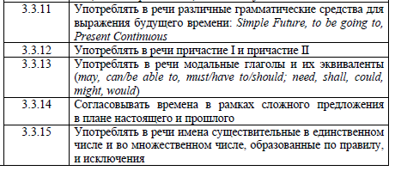
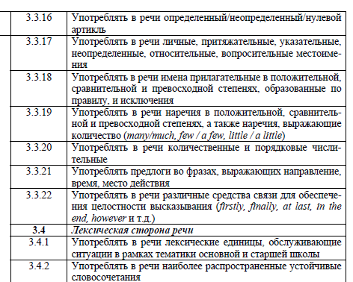

Slide 5
Пояснения к образцу ВПР
(сайт ФИПИ)
ВПР
«При ознакомлении с образцом проверочной работы следует иметь в виду, что задания, включённые в образец, не отражают всех умений и вопросов содержания, которые будут проверяться в рамках всероссийской проверочной работы. Полный перечень умений, которые могут проверяться в работе, приведен в кодификаторе требований к уровню подготовки выпускников для разработки всероссийской проверочной работы по иностранному языку.
Назначение образца проверочной работы заключается в том, чтобы дать представление о структуре всероссийской проверочной работы, количестве и форме заданий, уровне их сложности».

Slide 6
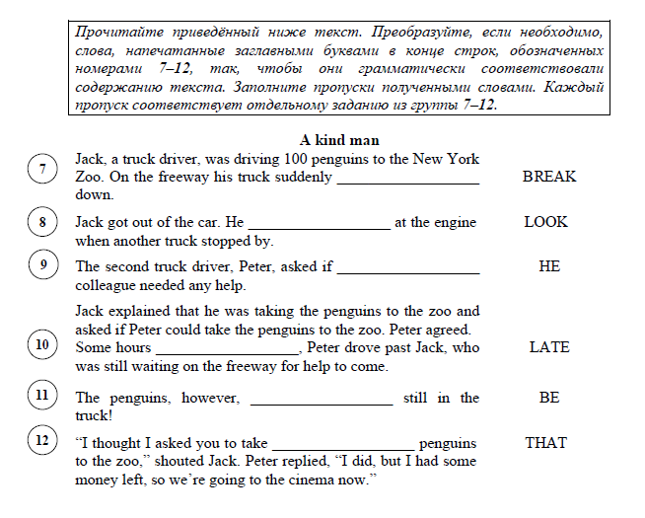
Грамматика и лексика. образец ВПР (ФИПИ)

Slide 7
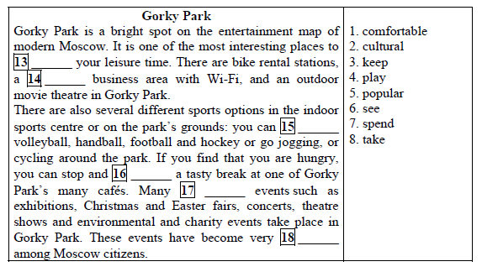
Грамматика и лексика образец ВПР (ФИПИ)

Slide 8
ВАЖНО
ВПР
Черновик использовать МОЖНО
НО! Записи в черновике проверяться и оцениваться не будут!
В случае записи неверного ответа его нужно зачеркнуть и записать рядом новый ответ.

Slide 9

ВПР. Грамматика.
Стратегии выполнения
Прочитать предложение до пропуска. Определить в какой форме должно быть слово в пропуске (например, время глагола, число существительного, форма прилагательного, местоимения).
Поставить вынесенное на поля слово в нужную форму.

Slide 10
Грамматика и лексика ВПР
ВПР

Slide 11
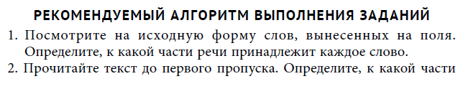
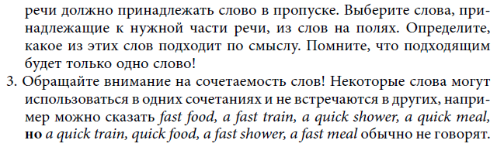
Грамматика и лексика ВПР. Стратегии выполнения.
ВПР

Slide 12
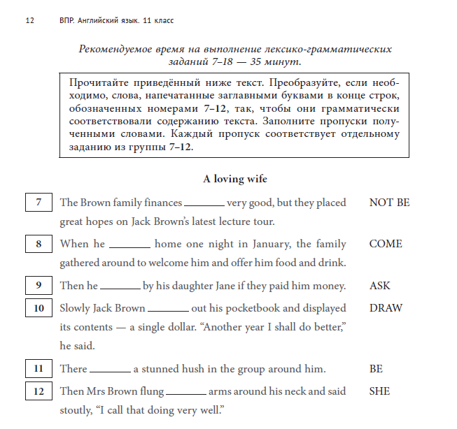
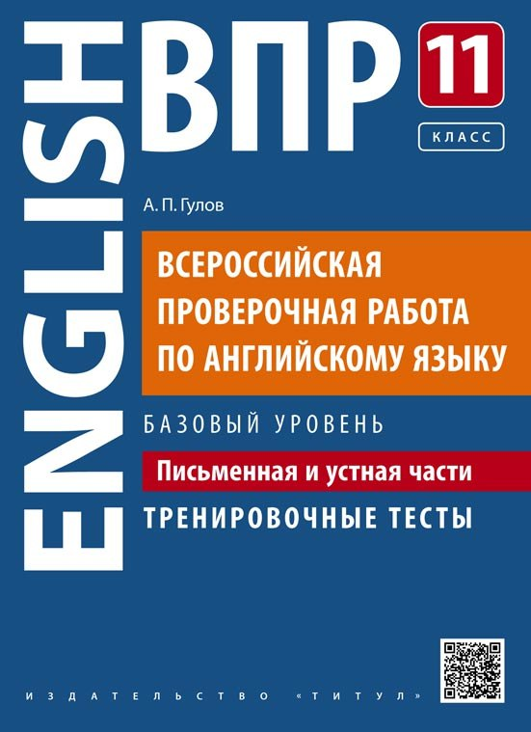

Slide 13
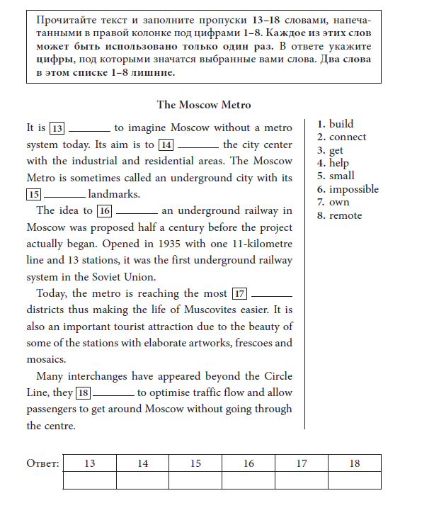

Slide 15
Как можно помочь учащимся?
Познакомить с форматом заданий, дать рекомендации о стратегиях их выполнения;
Акцентировать внимание на подобных заданиях из доп.пособий и учебников;
Тренироваться в их выполнении.

Slide 16
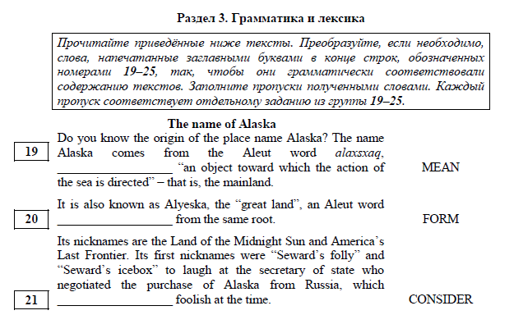
ЕГЭ. Раздел Грамматика и лексика
(демо 2018)

Slide 17
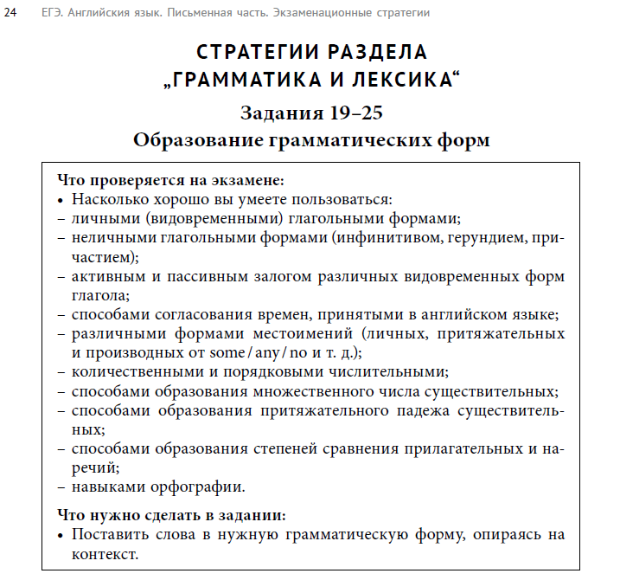


Slide 18
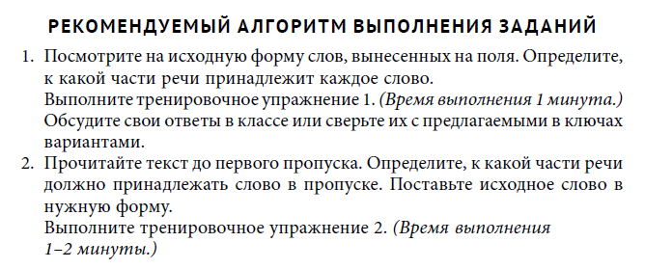
Задания 19-25

Slide 19
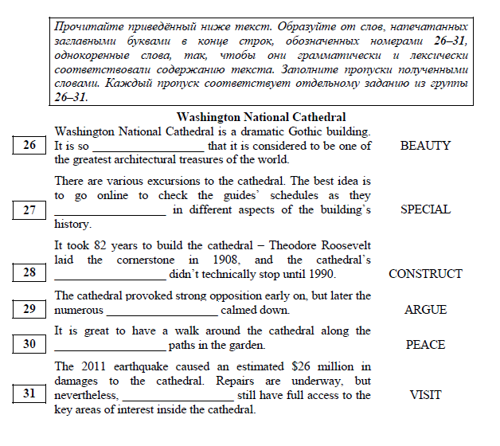
ЕГЭ. Раздел Грамматика и лексика
(демо 2018)

Slide 20

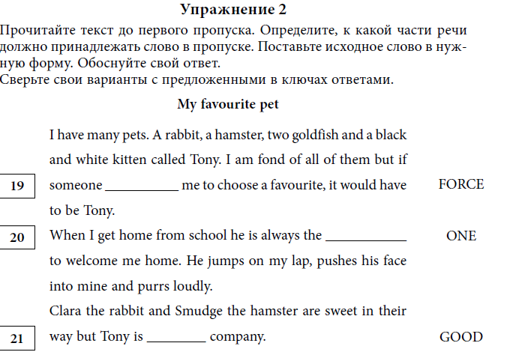
Задания 19-25

Slide 21
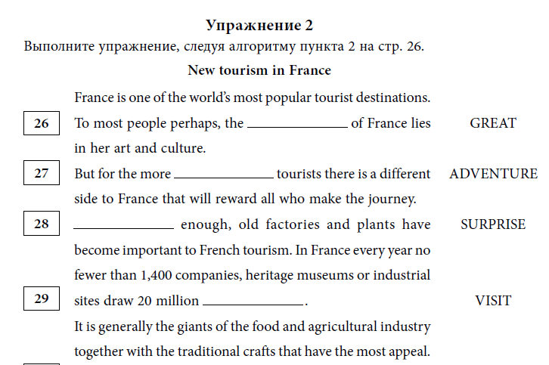
Задания 26-31

Slide 22

Возрастной диапазон: 8 – 11 кл., подходит для взрослых учащихся, в т. ч. изучающих английский язык с нуля.
Предназначено как для самостоятельного использования, так и для аудиторной работы.
Объем грамматического материала рассчитан на 1–2 учебных года систематической подготовки.
Пособие может быть использовано для систематизации и структурирования знаний в условиях ограниченного срока подготовки к экзамену
В книге изложены все правила и грамматические явления в рамках Примерной программы.

Slide 23
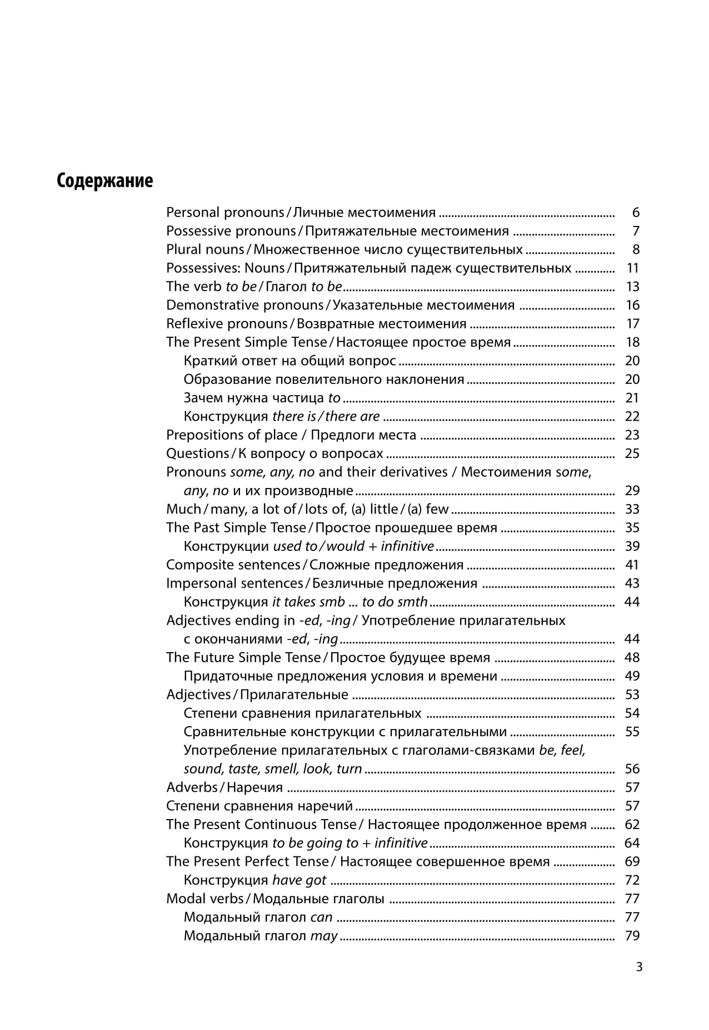
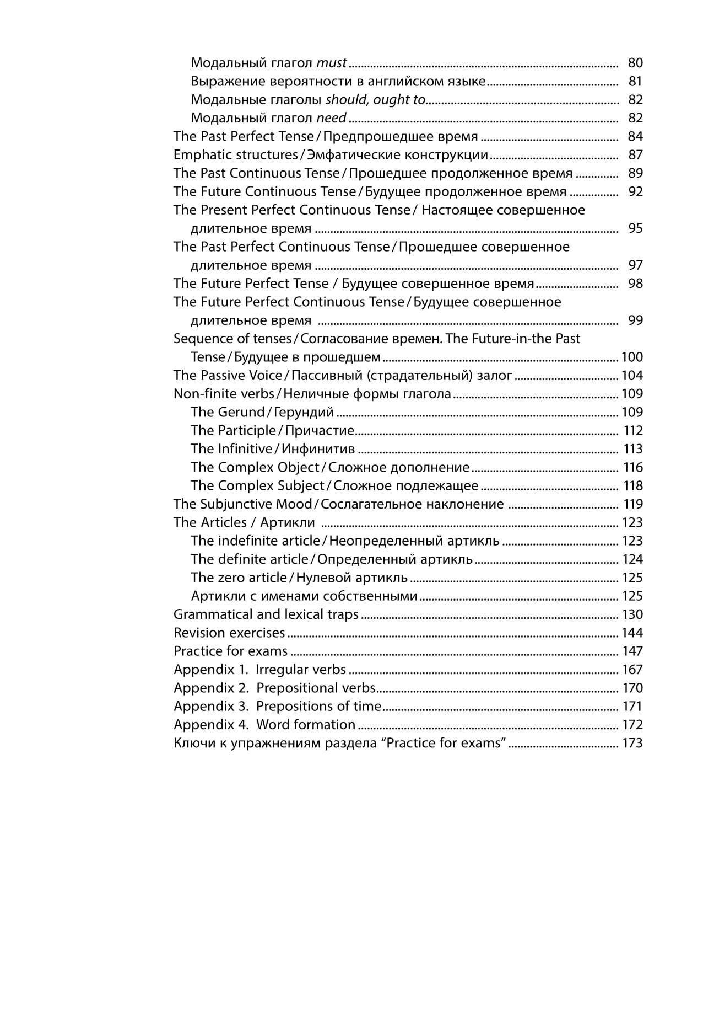

Slide 24
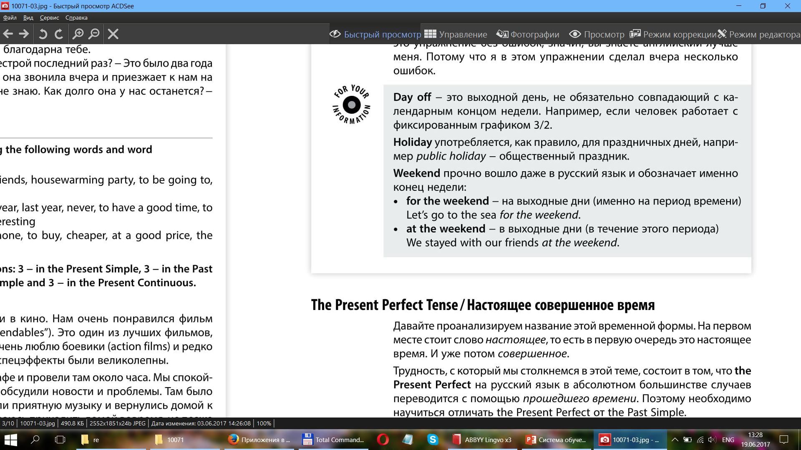
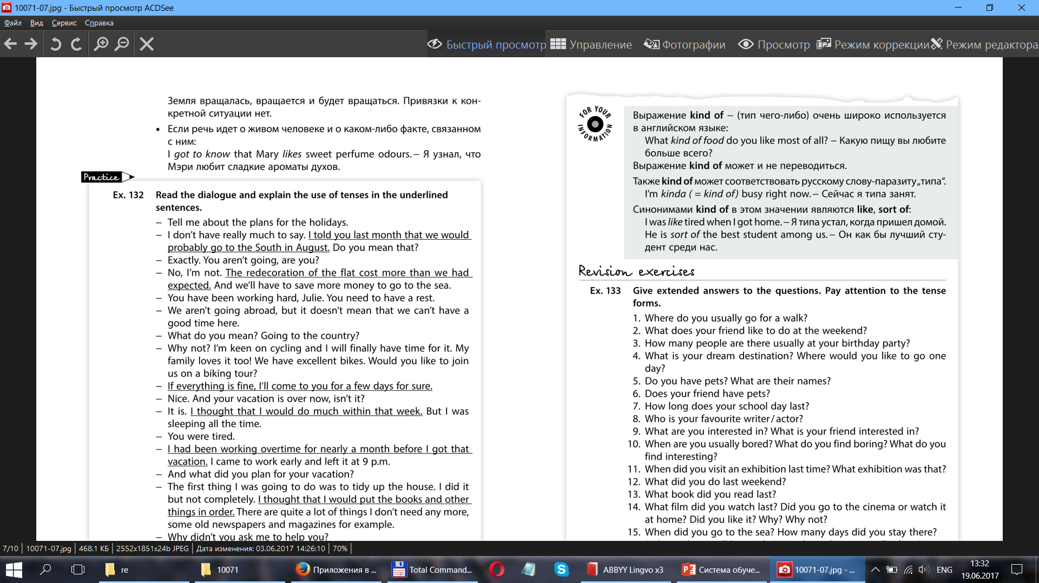
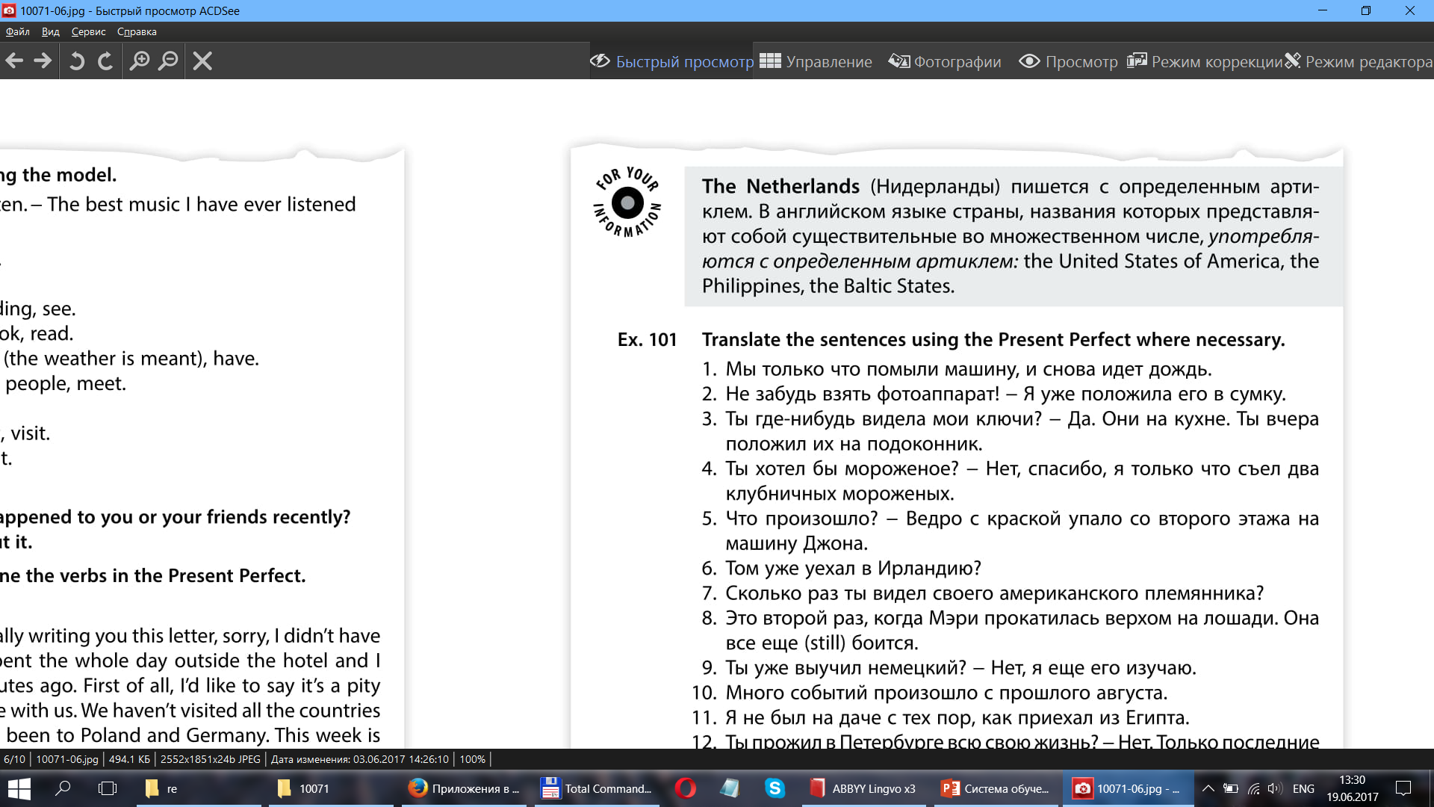

Slide 25
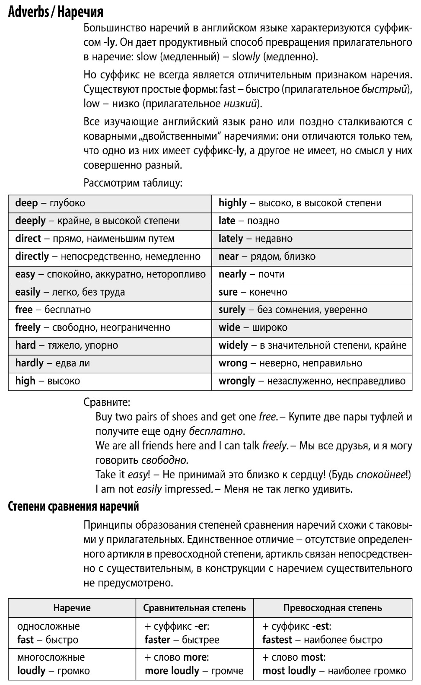
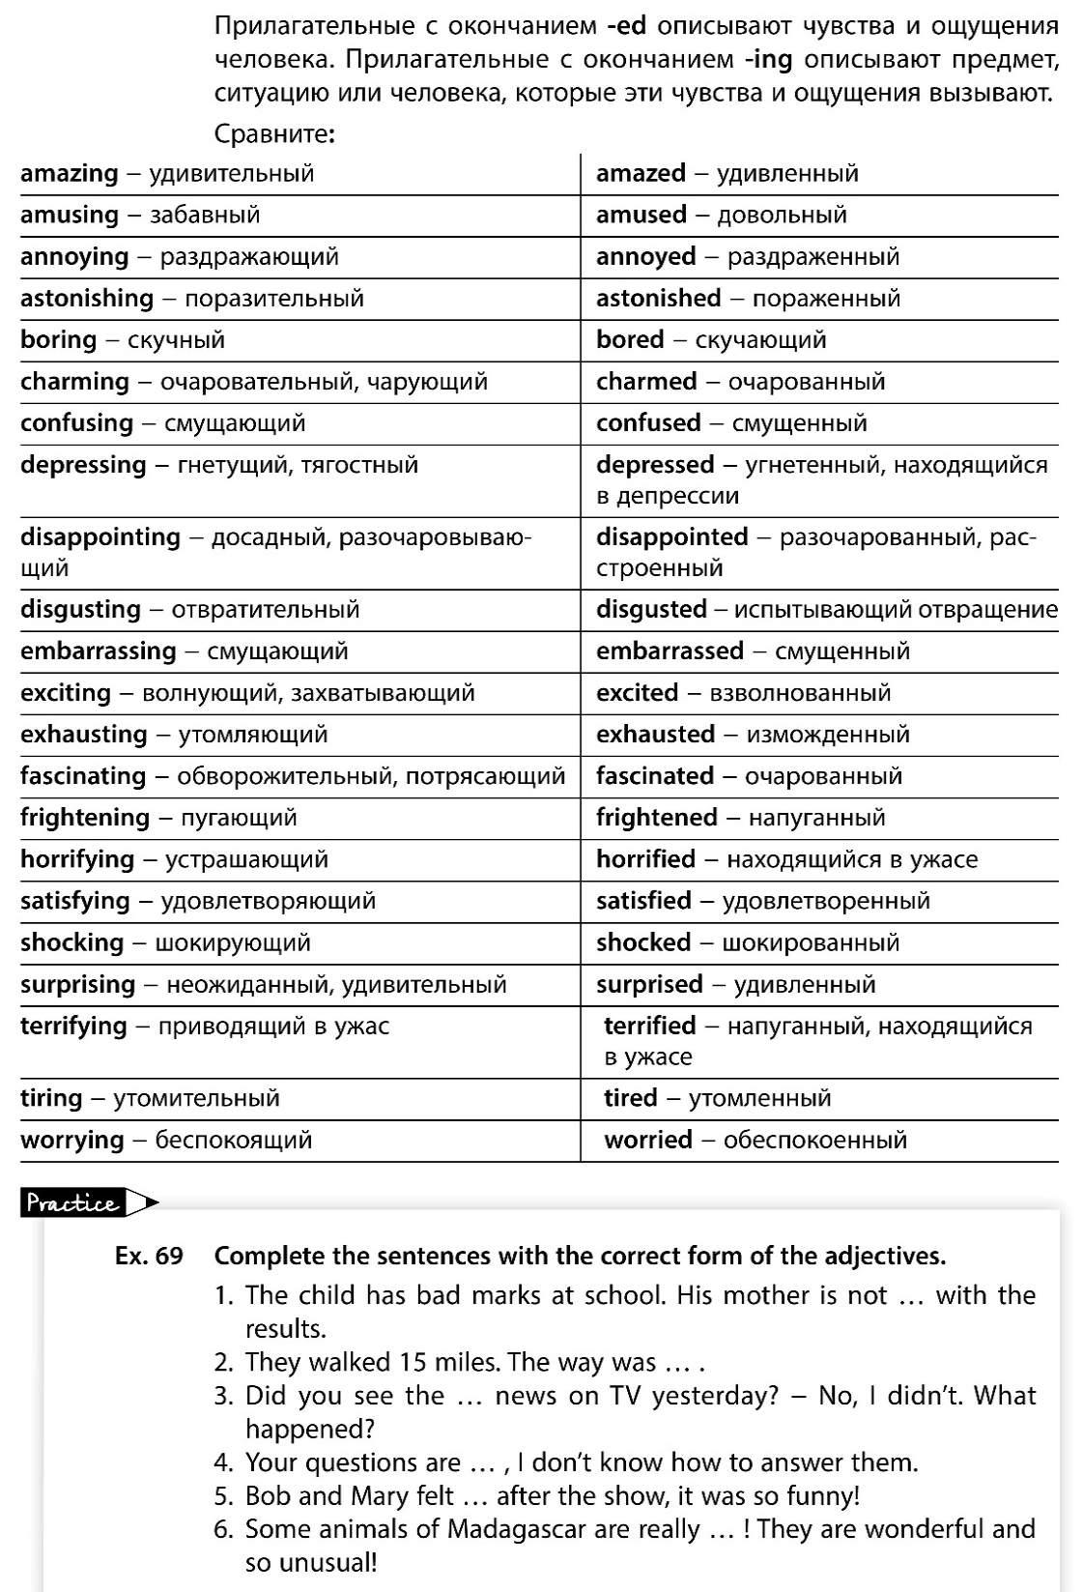

Slide 26
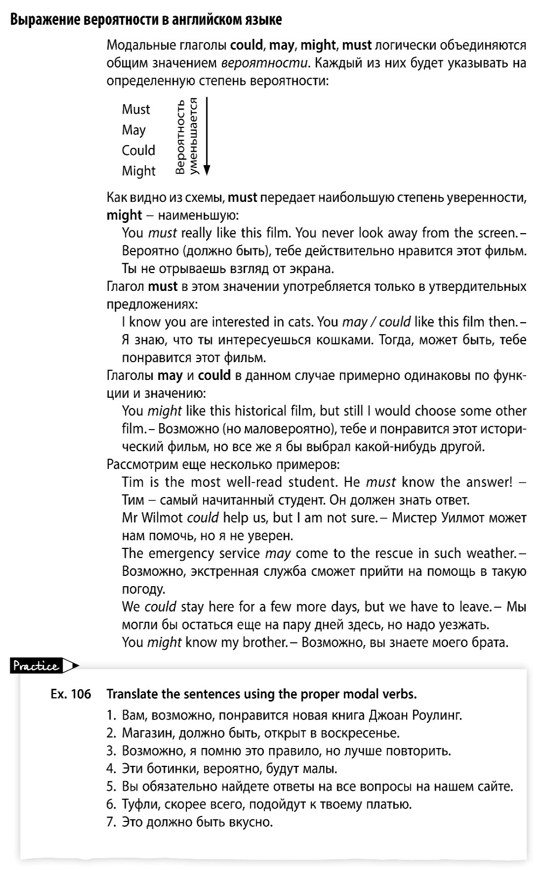
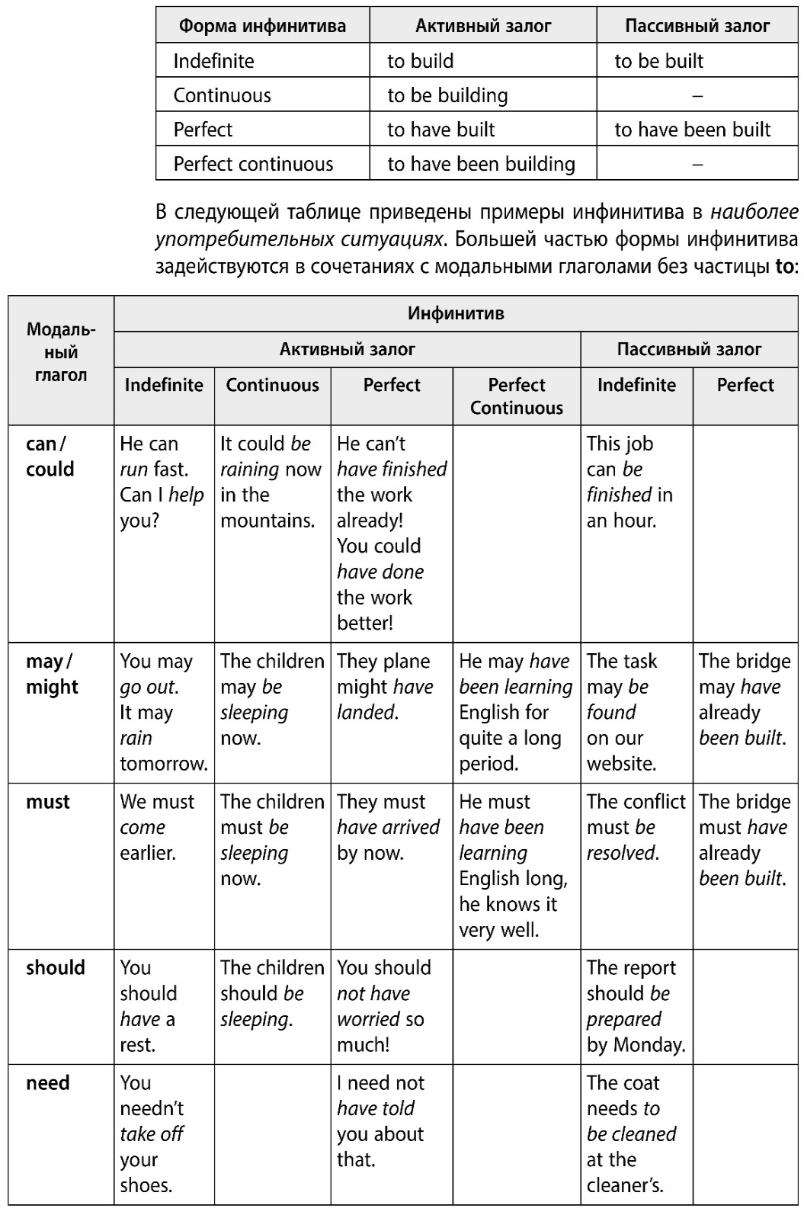

Slide 27
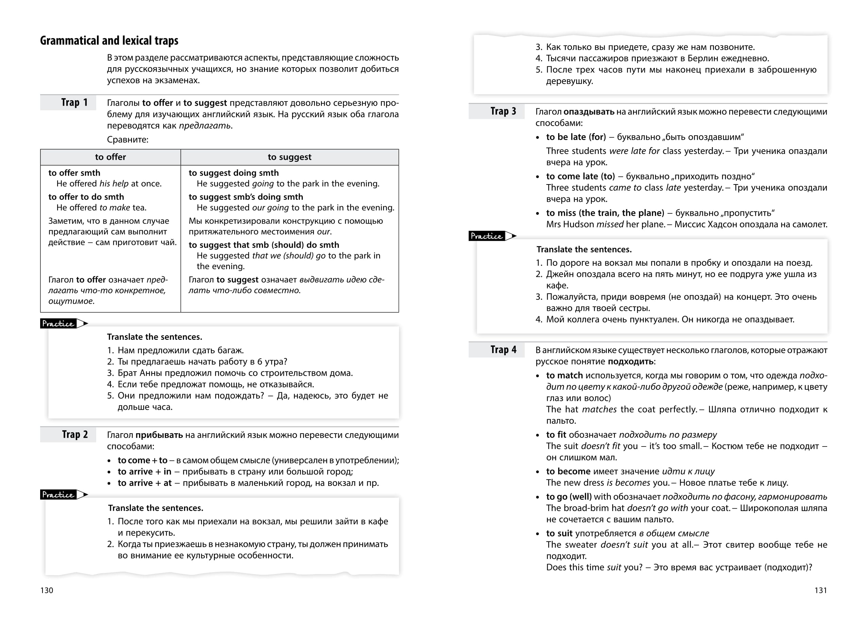

Slide 28
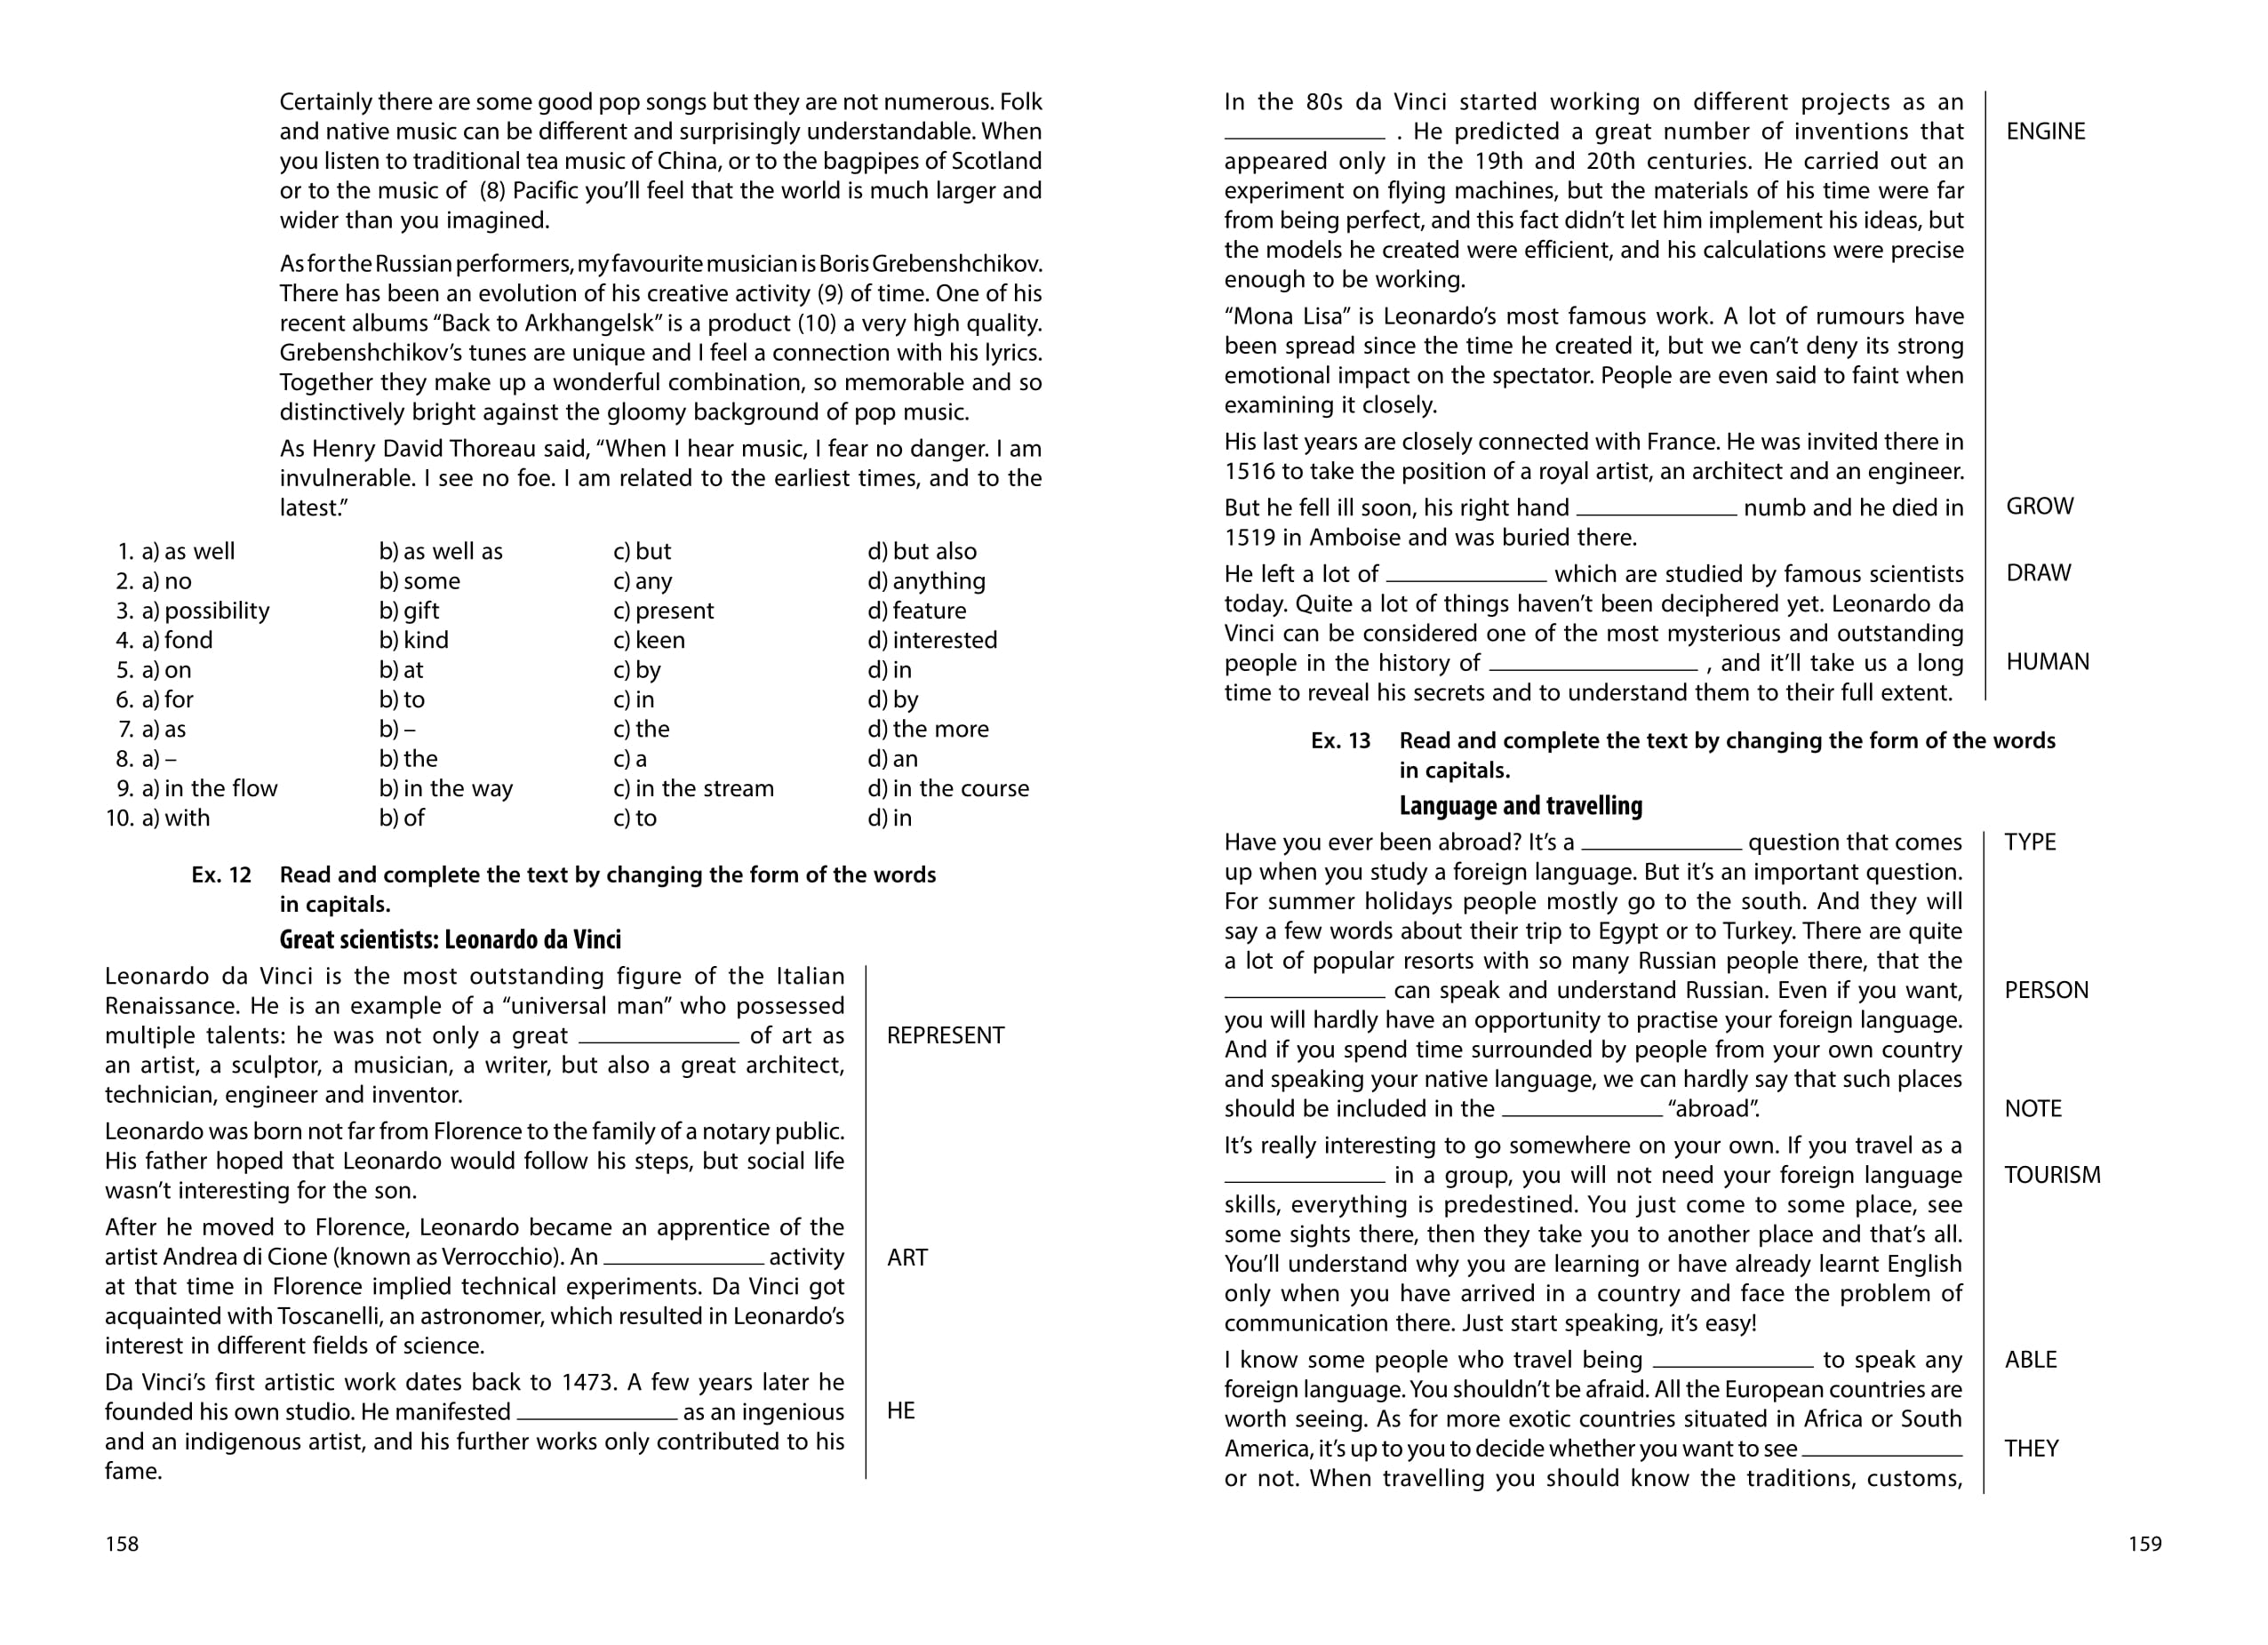

Slide 29
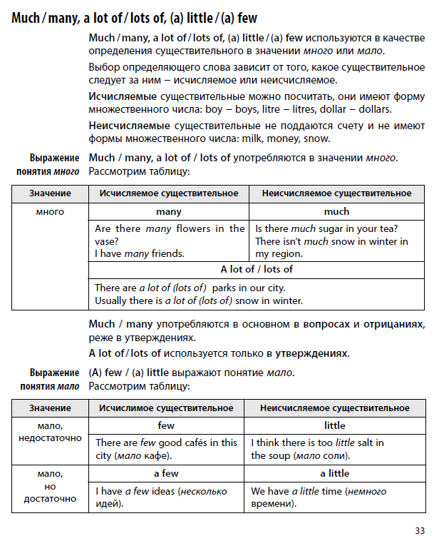

Slide 30
Подводя итоги
Задания ВПР и ЕГЭ сходны по формату, но есть ряд отличий.
Уровень заданий: в ВПР – А2+ и В1, в ЕГЭ – А2+, В1, В2;
При условии достаточного уровня коммуникативной компетенции учащихся фактором успеха становятся знание формата заданий и стратегий их выполнения;
Стратегии автоматизируются в тренировочных упражнениях.

Slide 31
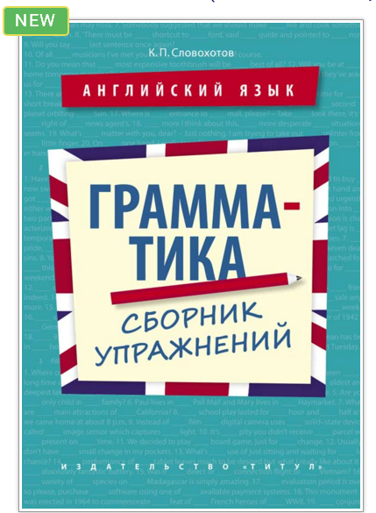
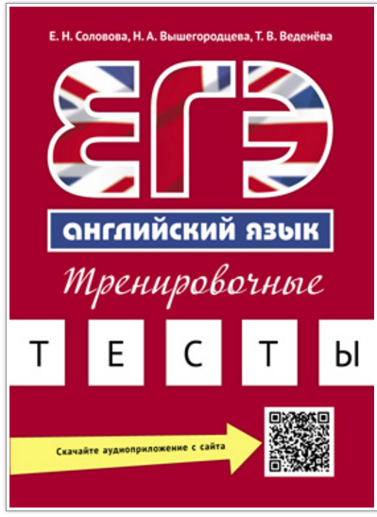
Пособия, которые могут помочь

Slide 32
НОВИНКА!
Представляем новое пособие для подготовки к ВПР по английскому языку учащихся 11 класса - " ВПР. Письменная и устная части. 11 класс. Тренировочные тесты. Базовый уровень"!
Cоответствует проекту ВПР
Пособие поможет школьникам подготовиться к Всероссийской проверочной работе базового уровня в 11 классе.
Также сборник может использоваться для дополнительной подготовки к ЕГЭ по английскому языку. Аудиоприложение можно скачать бесплатно.
https://www.englishteachers.ru/shop/ware/654

Slide 33
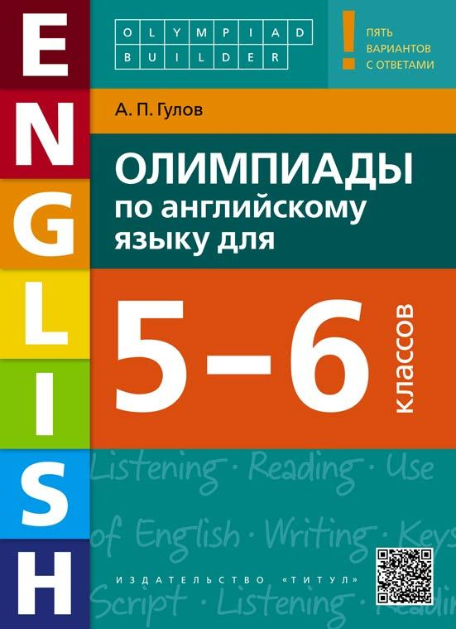
НОВИНКА!
Книга содержит пять полных вариантов олимпиады по английскому языку для учащихся 5–6-х классов. Каждый вариант состоит из заданий по аудированию, чтению, письму,
лексике и грамматике.
Пособие можно использовать в качестве банка олимпиадных заданий, а также для подготовки к олимпиадам по английскому языку на уроках и во
внеурочной деятельности.
Аутентичные тексты снабжены глоссарием.
Книга содержит ключи.
Аудиоприложение можно скачать бесплатно, сосканировав QR-код с обложки или пройдя по ссылке: www.titul.ru/audio/49

Slide 34
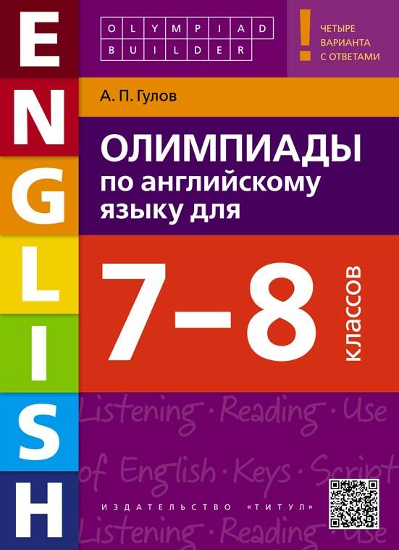
НОВИНКА!
Книга содержит четыре полных варианта олимпиады по английскому языку для учащихся 7-8 классов. Каждый вариант состоит из заданий по аудированию, чтению, письму, лексике и грамматике. Форматы заданий отражают диапазон заданий на всероссийских олимпиадах школьников.
Пособие можно использовать в качестве банка олимпиадных заданий, а также для подготовки к олимпиадам по английскому языку на уроках и во внеурочной деятельности.
Аутентичные тексты снабжены глоссарием. В особо сложных случаях задания в разделах “Аудирование” и “Чтение” снабжены комментариями.
Книга содержит ключи.
Аудиоприложение можно скачать бесплатно, сосканировав QR-код с обложки или пройдя по ссылке: www.titul.ru/audio/50

Slide 35
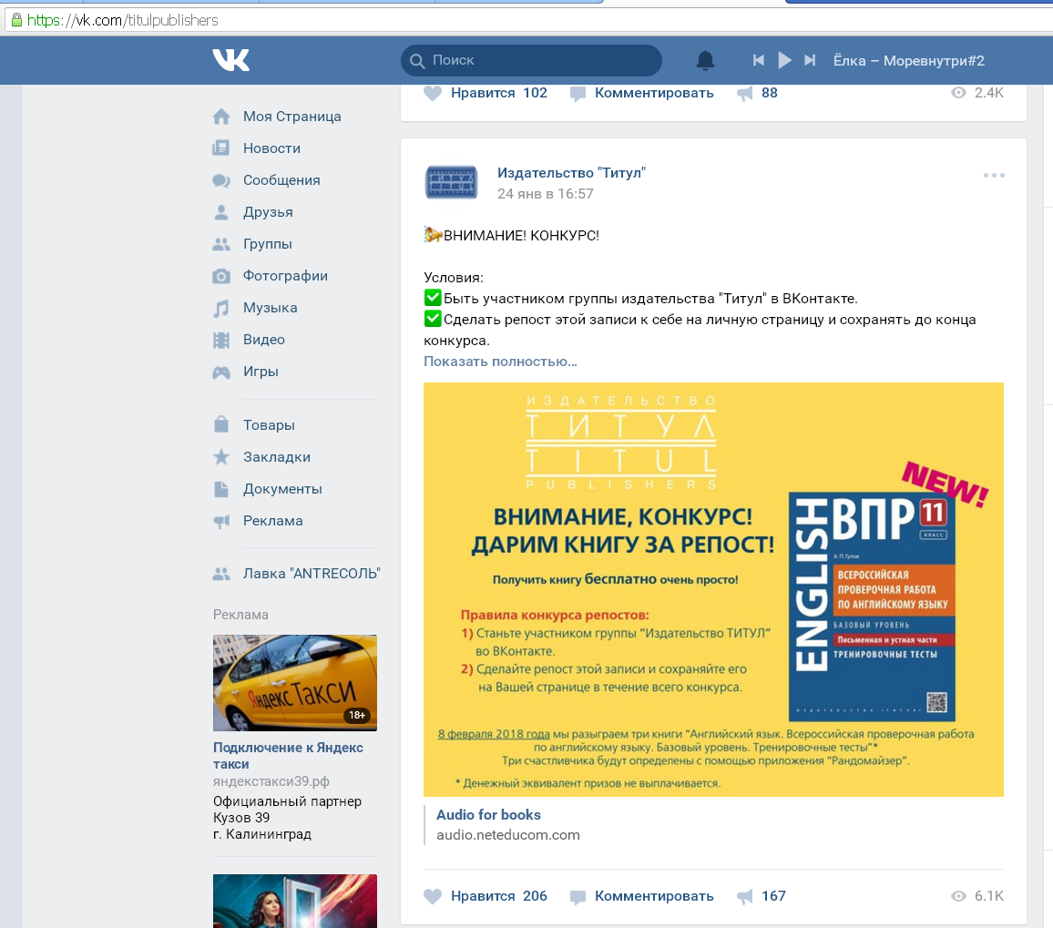

Slide 36



Форум www.englishteachers.ru
https://www.englishteachers.ru/forum/
Интернет-магазин издательства «Титул»
https://www.englishteachers.ru/shop
«ТИТУЛ» в социальных сетях
ВКонтакте - http://vk.com/titulpublishers
Facebook - https://www.facebook.com/titulpublishers
Instagram - @titulpublishers
#издательствотитул
#titulpublishers

